Slide 1
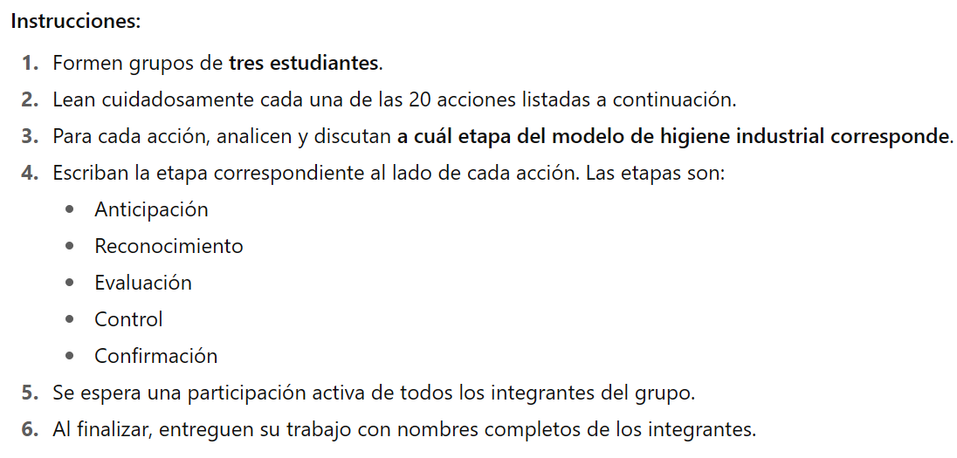
EJERCICIO GRUPAL , AP

Slide 2
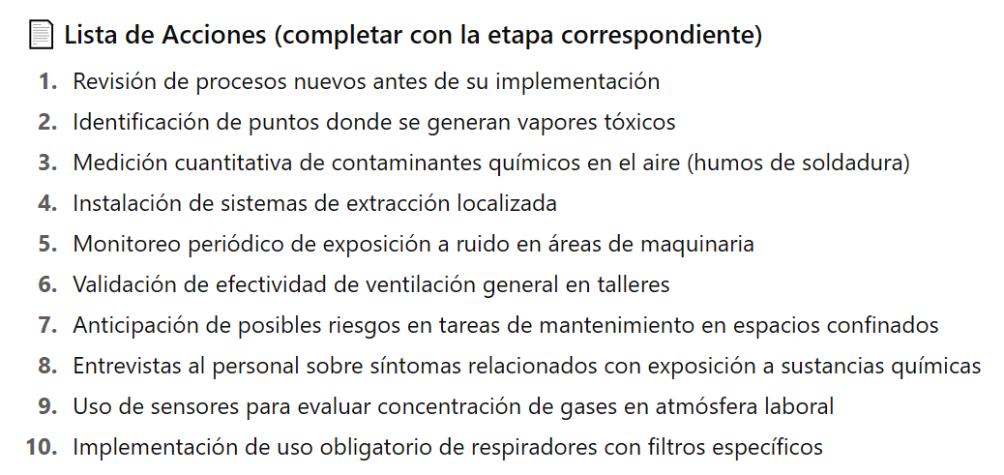
EJERCICIO GRUPAL

Slide 3
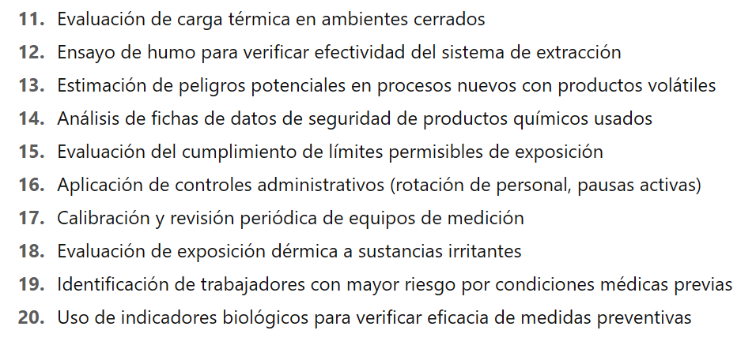
EJERCICIO GRUPAL

Slide 4
TD – E1 MOMENTO 1
Tipo de agente químico | Concepto | Ejemplo en entorno laboral | Simbología SGA (pictograma) | Hallazgos/Conclusiones
Sustancia inflamable
Sustancia tóxica
Corrosivo
Comburente
Gas a presión

Slide 5
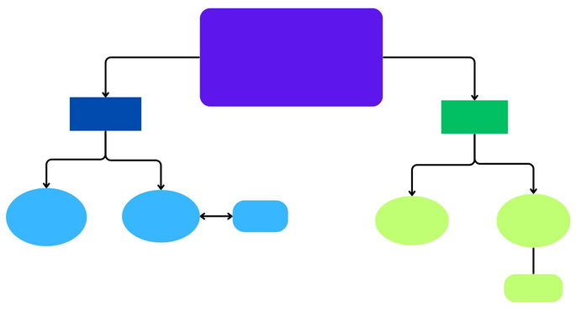
TD – E1 MOMENTO 2
Absorción, distribución, metabolismo, eliminación.
ANALISIS DE LA INFORMACION

Slide 6
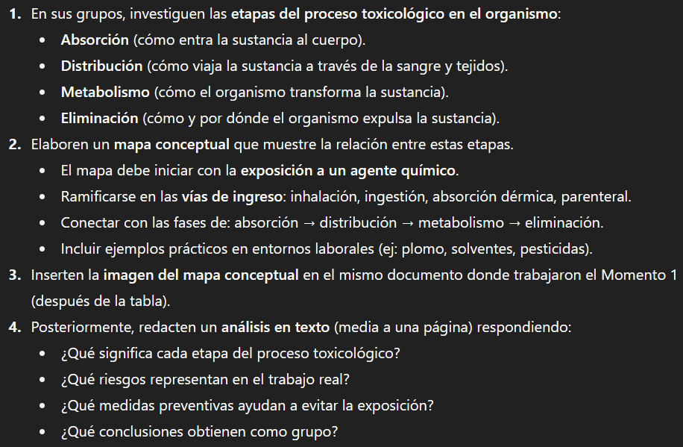
TD – E1 MOMENTO 2
Absorción, distribución, metabolismo, eliminación.

Slide 7
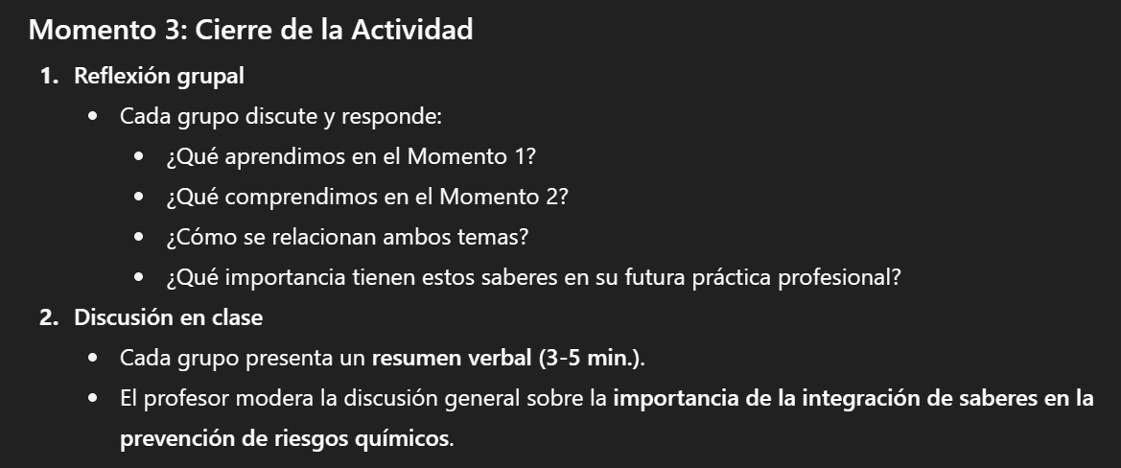
TD – E1 MOMENTO 3
Absorción, distribución, metabolismo, eliminación.

Slide 8
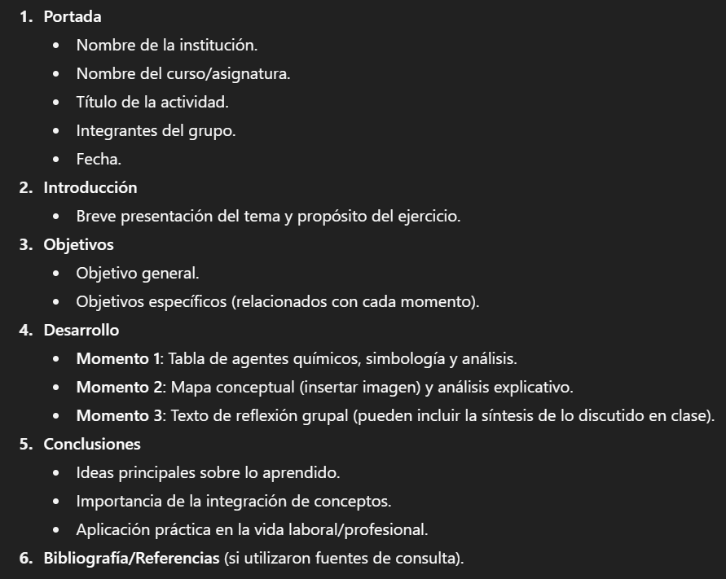
TD – E1 ENTREGA DEL INFORME
Absorción, distribución, metabolismo, eliminación.

